Slide 1
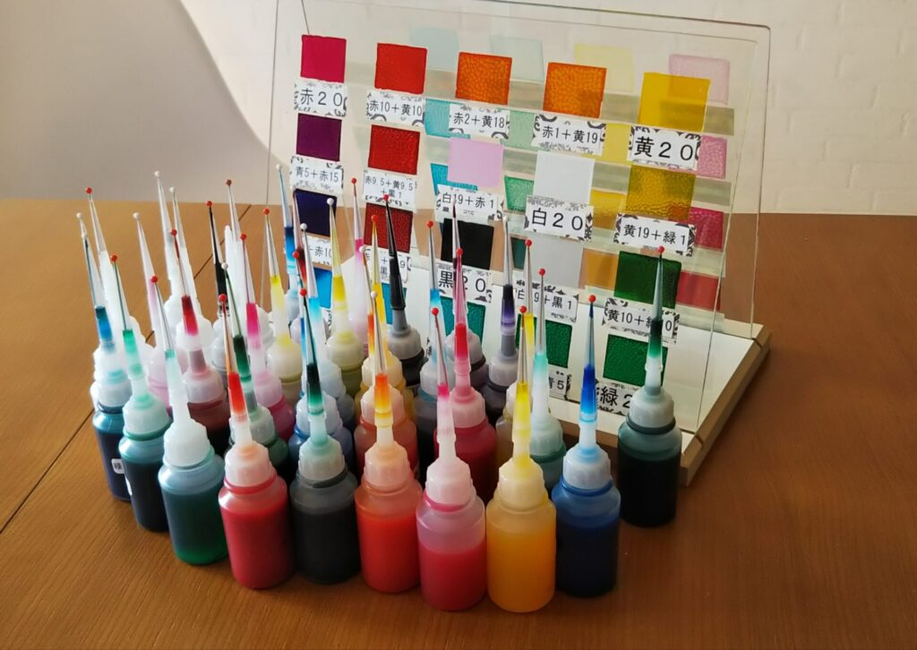
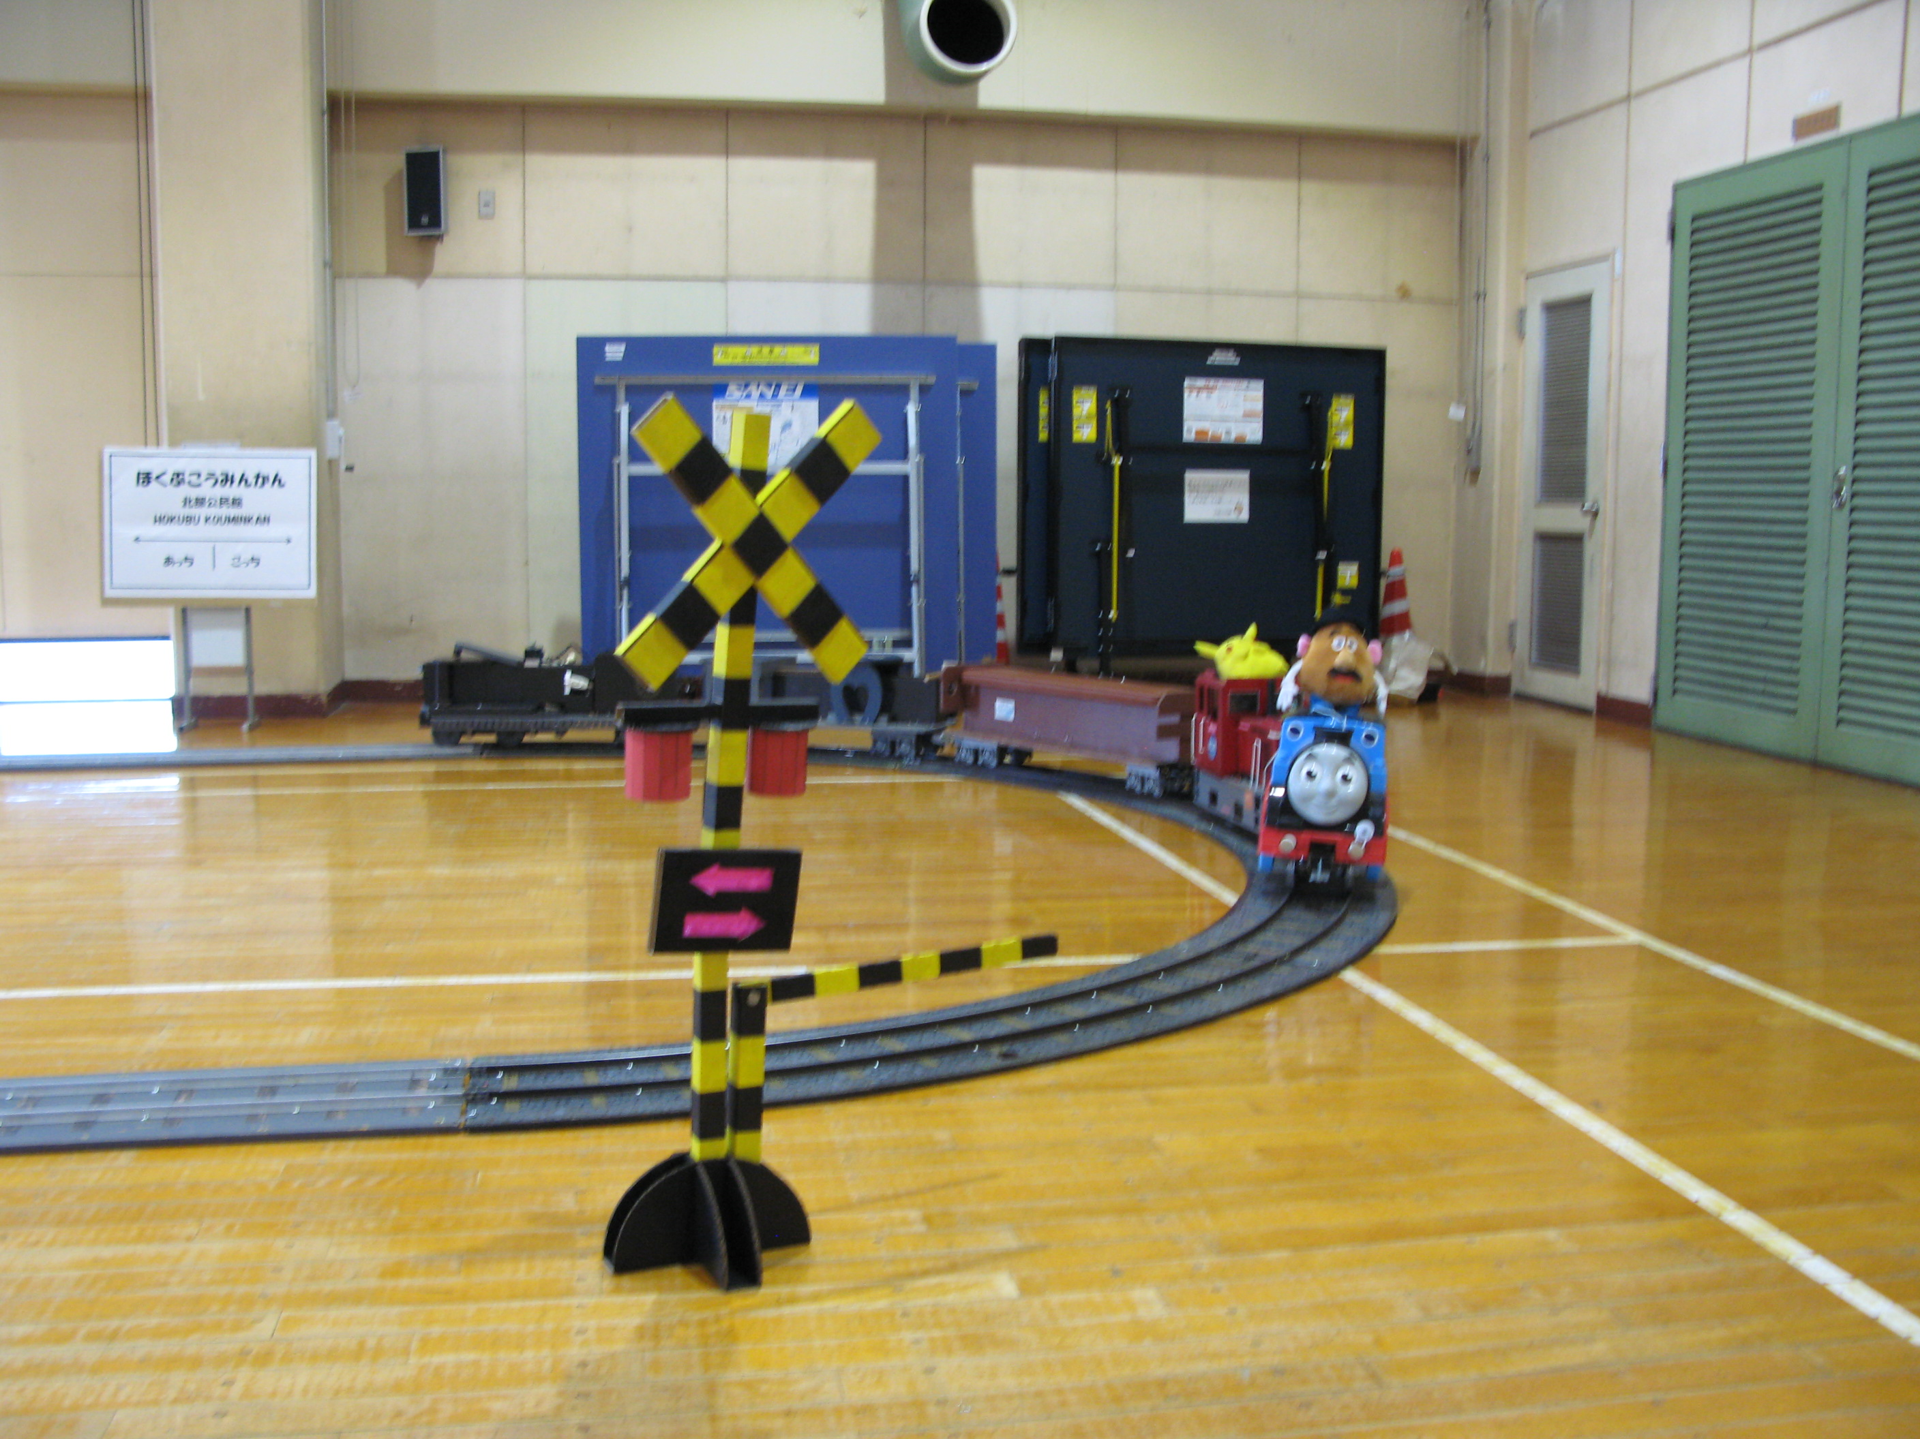
くじ引き大会
３月22日（土）
３月23日（日）
北部公民館
まつり
スタンプを全部集めるとポップコ－ンをプレゼント。
ディンプルア－ト
先着 50名様
※ 見本です。
手作りスライム
綿菓子
ミニ鉄道

Slide 2
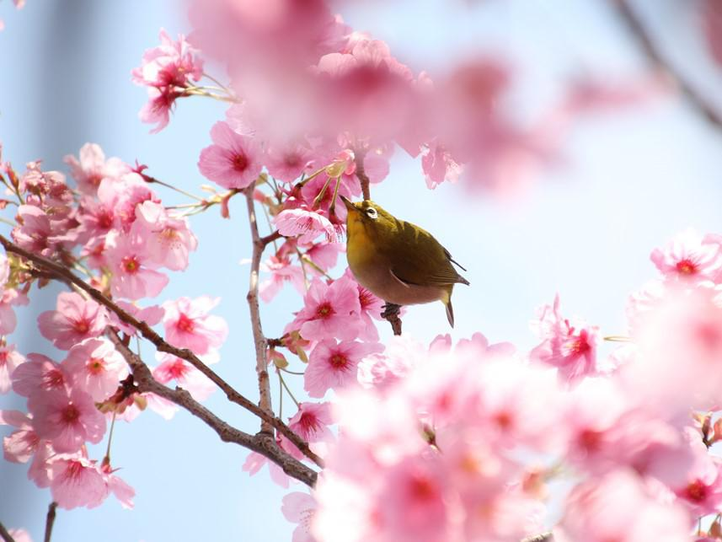
第４５回 北部公民館 まつり ３月２２日(土)
第４５回 北部公民館 まつり ３月２３日(日)
【集会室】
9:30 ～ 15:30 ・ゲーム
スカットボール
スクエアダ－ツ
・ディンプルア－ト磁石作り
・ スライム作り、ぬり絵
10:00 ～12:00 ・乗車可能のミニ鉄道(無料）
13:00 ～15:00 ・乗車可能のミニ鉄道(無料）
※イベント内容は都合により変わる場合があります。
【１階ロビ－】
9:30 ～ 15:30 ・スタンプラリ－(景品:ポップコ－ン)
9:30 ～ 15:30 ・折り紙教室
9:30 ～ 15:30 ・模擬店 ・フランクフルト
・たい焼き
・綿菓子
・おにぎり 他
・無料お茶コ－ナ－
【２階ロビ－】
9:30 ～ 15:30 ・きさらぎ(展示)
【会議室】
9:30 ～ 15:30 ・北部折り紙の会(展示)
・リメイク遊(展示)
・モザイクアート(展示)
・生涯学習推進員会議
【プレイルーム】
9:30 ～ 15:30 ・創陶会(展示）
【図書室】
10:30 ～11:00 ・おはなし図書館
【集会室】
11:10 ～ 11:30 ・輪おどり
11:35 ～ 12:05 ・プメラニ オハナ(フラダンス)
12:10 ～ 12:40 ・すい-とぴ-(女性合唱)
12:45 ～ 13:15 ・コール・アザレア(女性合唱)
13:20 ～ 13:50 ・寒川混声合唱団
13:55 ～ 14:55 ・龍美カラオケ会、葡萄座
（カラオケ・舞踊)
15:00 ～ 15:30 ・くじ引き大会
【１階ロビ－】
9:30 ～ 15:00 ・スタンプラリ－(景品:ポップコーン）
9:30 ～ 15:30 ・折り紙教室
9:30 ～ 15:30 ・模擬店 ・フランクフルト
・たい焼き
・綿菓子
・おにぎり 他
・無料お茶コ－ナ－
【２階ロビ－】
9:30 ～ 15:30 ・きさらぎ(展示)
【会議室】
9:30 ～ 15:30 ・北部折り紙の会(展示)
・リメイク遊(展示)
・モザイクアート(展示)
・生涯学習推進員会議
【プレイルーム】
9:30 ～ 15:30 ・創陶会(展示）
【図書室】
10:30 ～11:00 ・おはなし図書館

